Slide 1

“Salvando el Bosque con Sensores ”
Equipo 6:
Diego Montes A00827634
Ricardo Daniel Eguiarte Vega A01283748
Alberto Orozco Ramos A00831719
Francisco Gabriel Alcazar Thompson A00829192

Slide 2
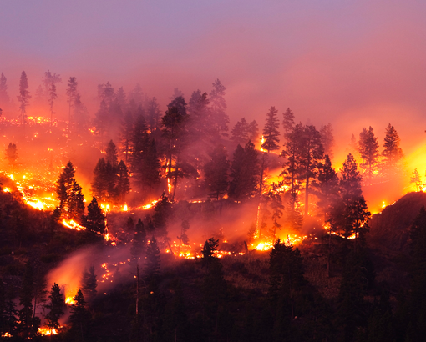
Introduccion
Durante la las ultimas décadas se ha visto un impacto antropogénico alrededor del mundo. Uno de estos impactos que más ha dañado el medio ambiente son los incendios forestales. Ahora buscamos encontrar una solución la cual pueda ayudarnos a saber cuándo van a ocurrir este tipo de fenómenos y poder reaccionar más rápida para así tener un planeta mas sano. Si nosotros no actuamos ahora, esto podría salir de control y terminar en una peor situación a la que actualmente estamos viviendo. Es momento de hacer un verdadero cambio por el ben de las siguientes generaciones.

